Slide 1


Использование ментальных карт учителем-дефектологом в работе с обучающимися с ТНР
Министерство образования и науки РС(Я)
ГКОУ РС(Я) «РС(К)ШИ для обучающихся с тяжелыми нарушениями речи»
Пахомова Н.М. учитель-дефектолог, высшая категория
2024 г

Slide 2
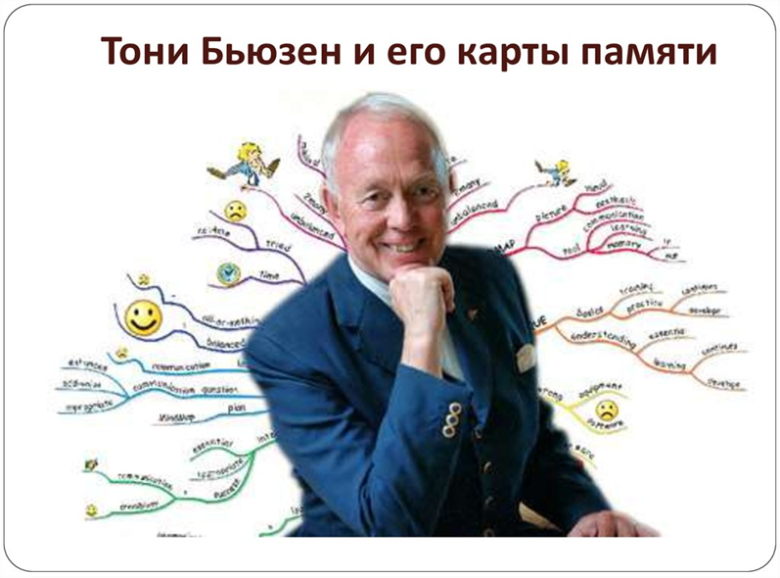
Ментальные карты были созданы британским психологом Тони Бьюзеном. Он автор методики запоминания и организации мышления «карты ума». Но чаще всего в переводах используется термин «Интеллект-карты».

Slide 3
Интеллектуальная карта – это уникальный и простой метод запоминания и систематизации информации, с помощью которого развиваются творческие, речевые способности детей, активизируется память и мышление.

Slide 4
В Россию ментальные карты пришли благодаря кандидату педагогических наук, доценту кафедры логопедии Ставропольского государственного педагогического института Валентине Михайловне Акименко, которая предложила использовать этот метод для развития связной речи у детей.

Slide 5
Полезные свойства ментальных карт
Наглядность - вся проблема с ее многочисленными сторонами и гранями оказывается прямо перед вами, ее можно окинуть одним взглядом.
Привлекательность -Хорошая интеллектуальная карта имеет свою эстетику, ее рассматривать не только интересно, но и приятно.
Запоминаемость - благодаря цвету легко запоминается.
Своевременность – помогает выявить недостаток информации.
Творчество – стимулирует творчество.
Возможность пересмотра – помогает усвоить картину в целом и запомнить её, увидеть новые идеи.

Slide 6
Составление интеллект –карты проходит в 3 этапа:
Первый этап – сбор материала о предмете или объекте;
Второй этап –создание интеллект-карты в ходе обсуждения предмета или темы. Выполняя данное задание пополняется активный и пассивный словарь, развиваются процессы мышления – анализ, синтез, обобщение;
Третий этап – закрепление материала;

Slide 7
Общие требование к составлению интеллект- карты
главная идея обводится в центре страницы;
лист располагается горизонтально;
для каждого ключевого момента проводится расходящиеся от центра ответвления (в любом направлении), используя ручки, карандаши или фломастеры разного цвета;
в процессе моделирования добавляются символы и иллюстрации;
наглядность может быть представлена в виде предметов, объектов, рисунков и т.д.

Slide 8
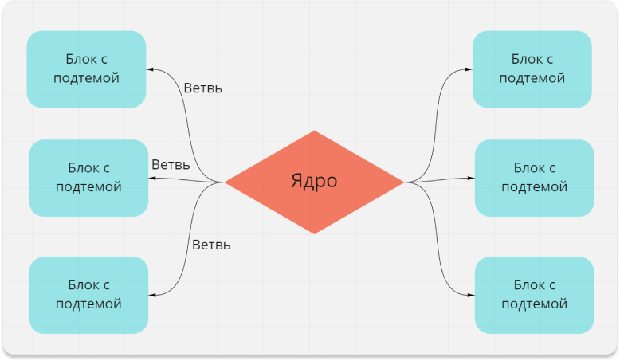

Slide 9
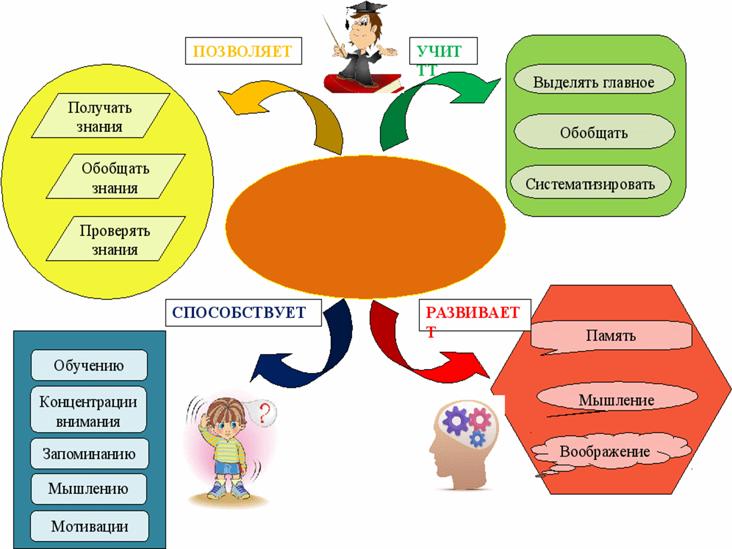

Slide 10
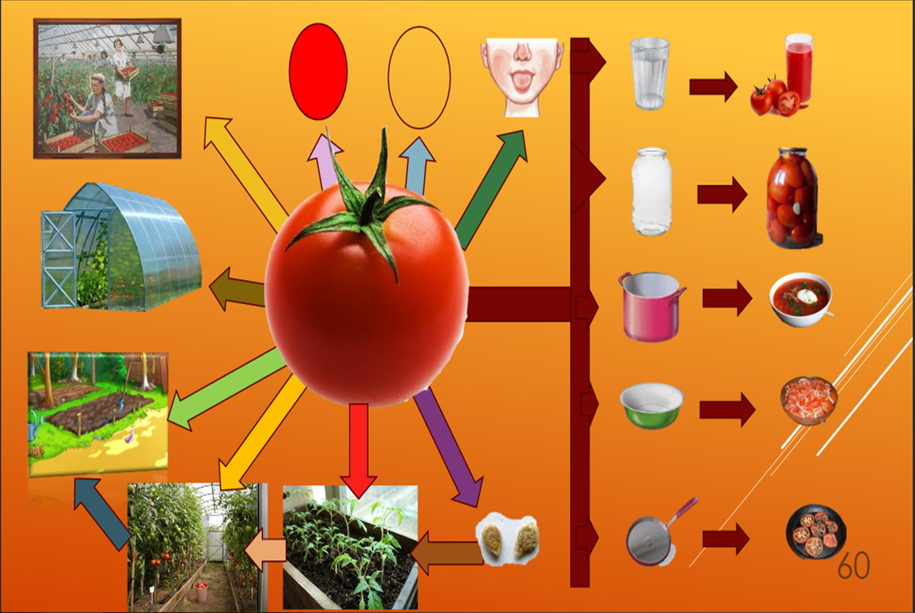

Slide 11
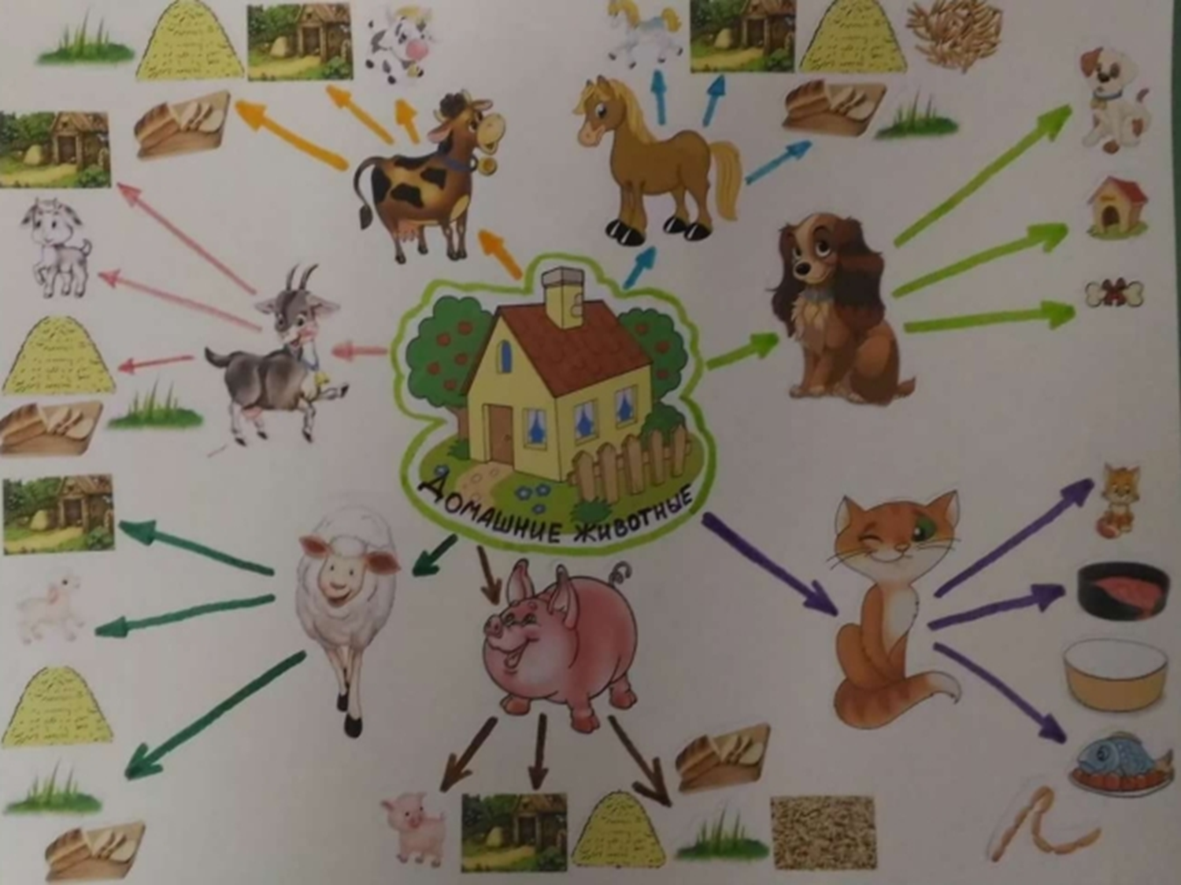

Slide 12
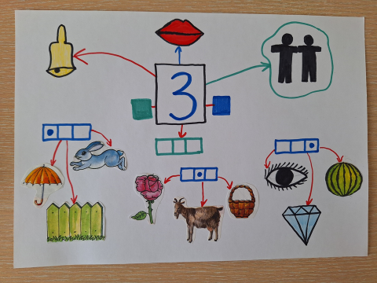

Slide 13
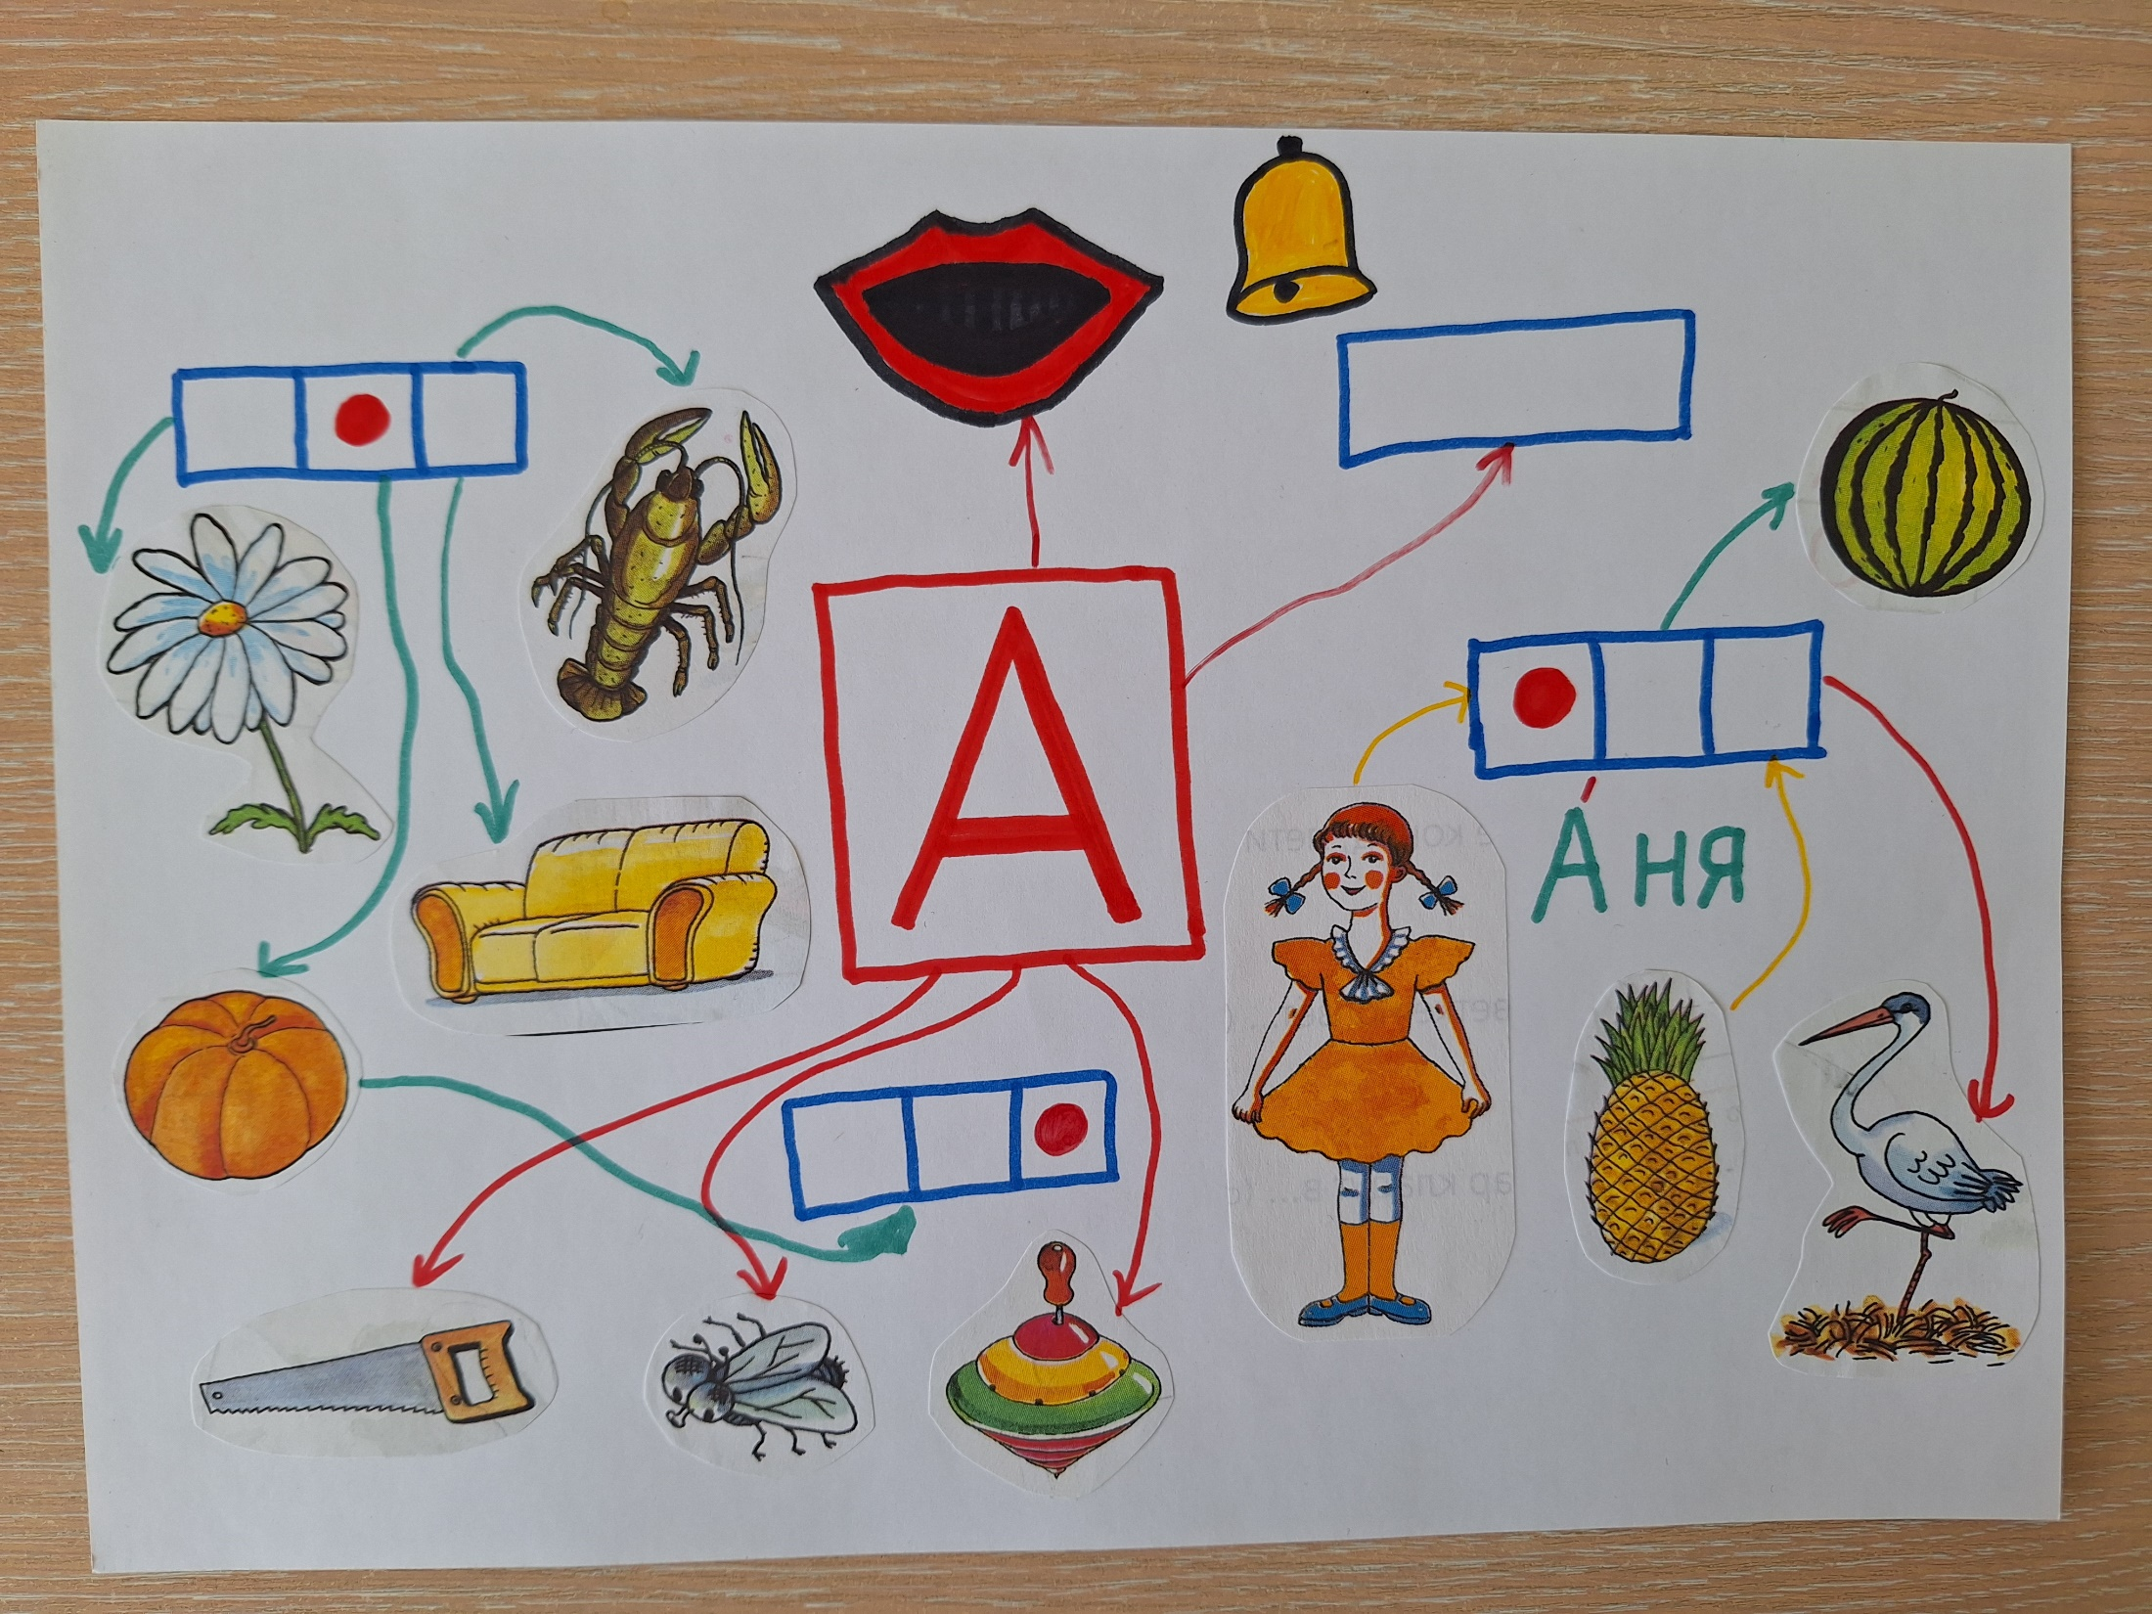

Slide 14
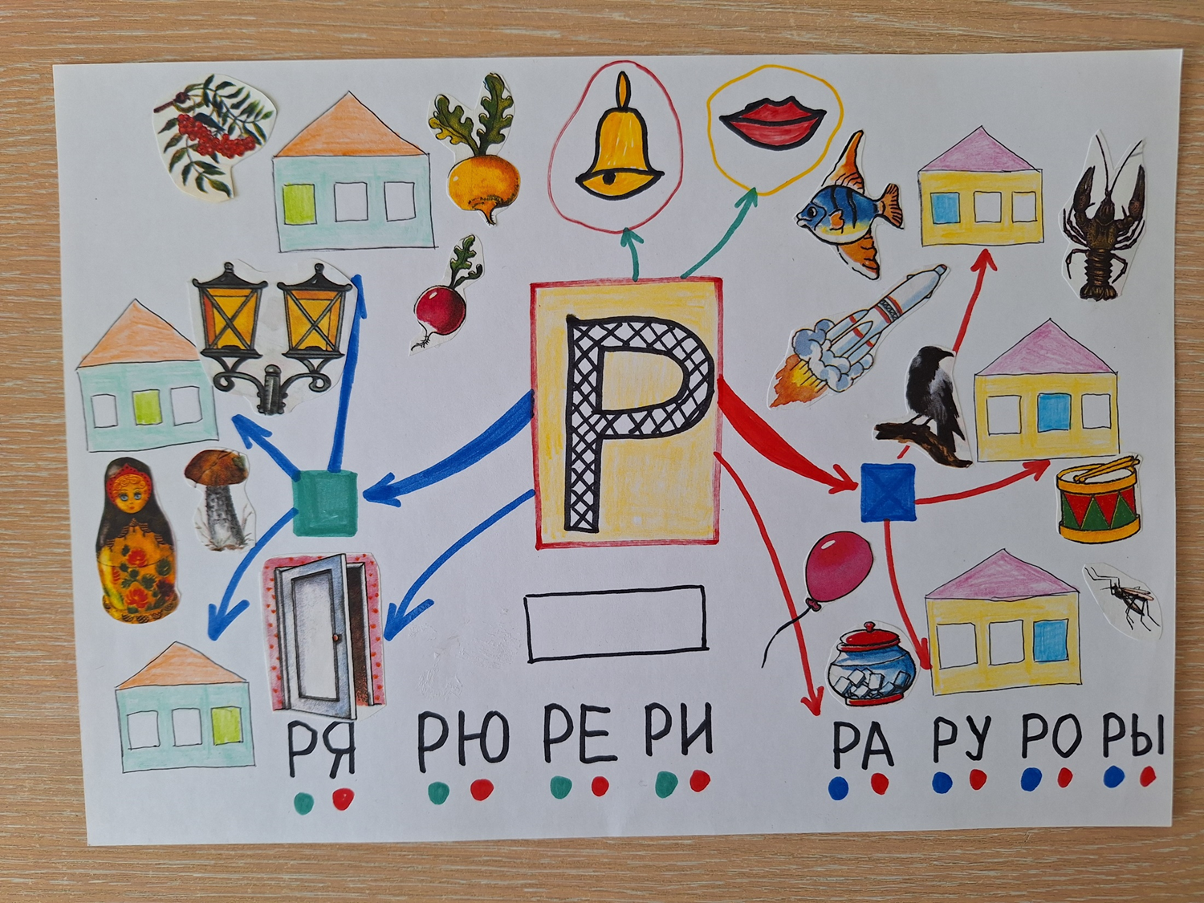

Slide 15
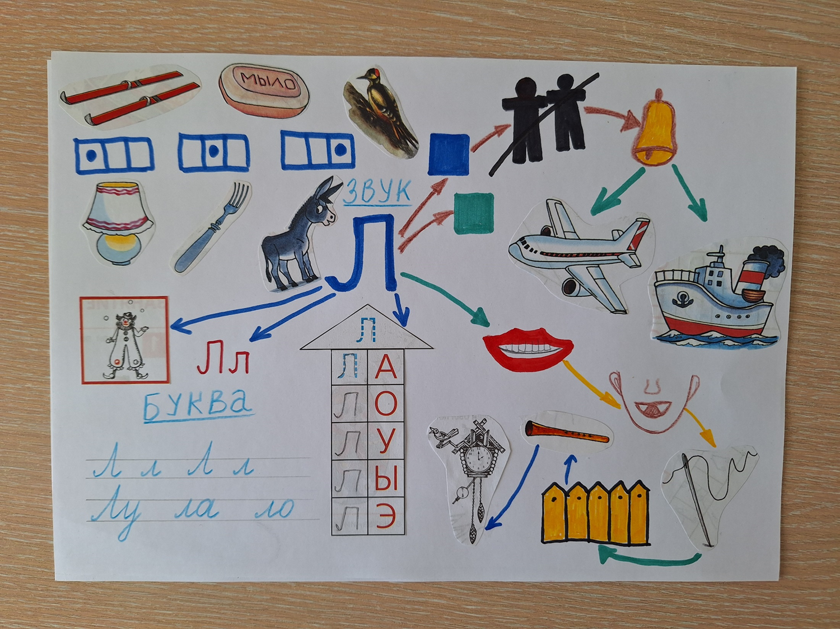

Slide 16
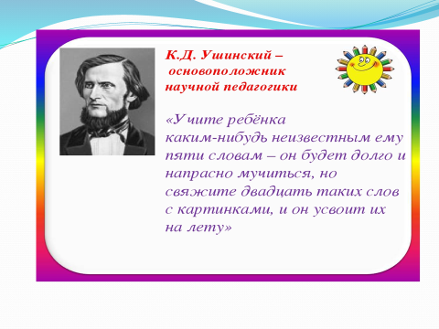

Slide 17
Спасибо за внимание!
Творческих успехов!

